Slide 1
TRƯỜNG TIỂU HỌC TÂN THẠNH TÂY
TOÁN LỚP 1
TÁCH - GỘP SỐ
TIẾT 2

Slide 4
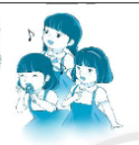
QUAN SÁT TRANH VÀ NÓI
2
3
Có .....bạn nam và .....bạn nữ
2
5
3
5
2
3
...... gồm .... và ....
2
3
5
gộp .... và.... được...

Slide 5
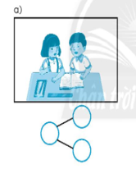
1
1
Có .....bạn nam và .....bạn nữ
2
1
1
...... gồm .... và ....
1
1
2
gộp .... và.... được...
1
2
1

Slide 6
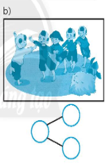
4
1
Có ..,.bạn nam và .....bạn nữ
5
4
1
...... gồm .... và ....
1
4
5
gộp .... và.... được...
4
5
1

Slide 7
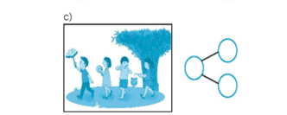
2
4
2
2
2
Có ....bạn nam và .....bạn nữ
4
2
2
...... gồm .... và ....
2
2
4
gộp .... và.... được...

Slide 8
Bài 2: Khoanh số kẹo tương ứng với sơ đồ
3
4
1
4
3
1
...... gồm .... và ....

Slide 10
c)
1
5
4
4
5
1
4
...... gồm .... và ....
5
5
4
1
...... gồm .... và ....
1

Slide 11
2
4
2

Slide 14
3
5
2
3
5
2
3
5
2

Slide 15
2
5
3
2
5
3
3
5
2

Slide 16
2
3
1
2
4
1
5
1
4

